Slide 1


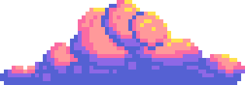

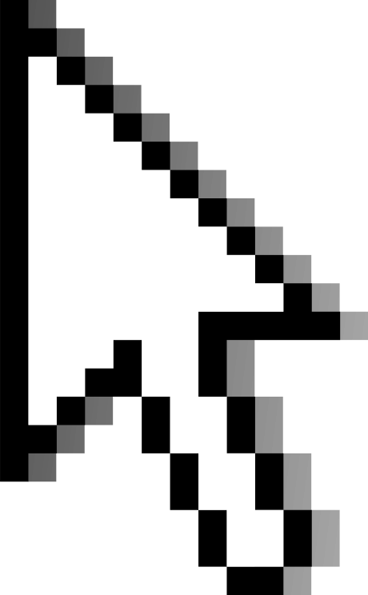
AULA PRÁTICA DE ARTE EM 2D

Slide 2


O que é pixel art?
Pra começo de conversa , o que é um pixel?
Espaço LIMITADO pra arte
PROPORÇÕES MAIS UTILIZADA PARA INICIAR
32X32 e 64x64
desproporção e exagero
lapidação da silhueta e da forma

Slide 3
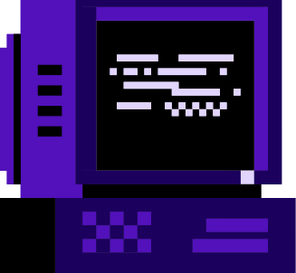
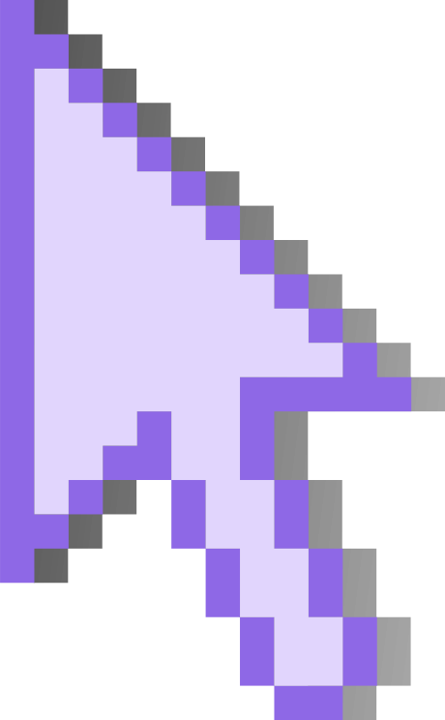
Você pode fazer uma pixel art em quase qualquer software de ilustração 2d apenas limitando a proporção de pixels mas
APLICATIVOS QUE EU RECOMENDO :
a-SPRITE
PISKEL
PIXEL STUDIO
PHOTOSHOP
graphicsgale

Slide 4
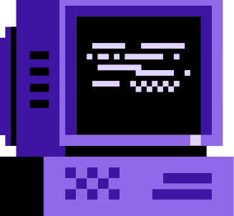
SITES QUE FACILITAM SEU TRABALHO E APRENDIZADO:
MINI BOSS, SITE COM REFERÊNCIAS E TUTORIAIS- CELESTE
lOSPEC , SITE ONDE TE DÃO PALETAS DE CORES PRONTAS
PINTEREST E TWITTER PARA SE ENCONTRAR REFERÊNCIAS E TRABALHOS COM PIXEL ART, FAÇA SEU ALGORITMO TRABALHAR PARA VOCÊ

Slide 5
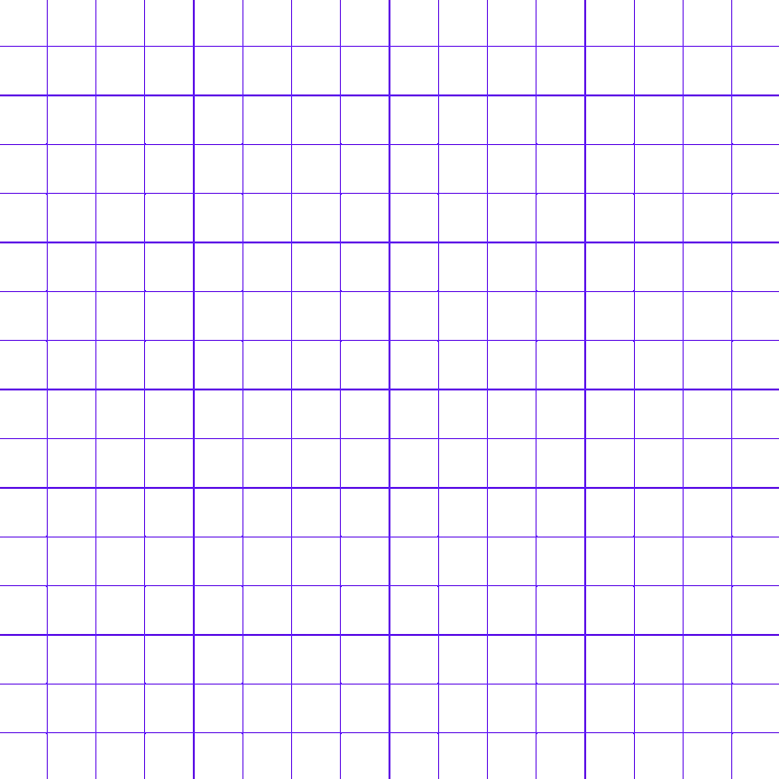
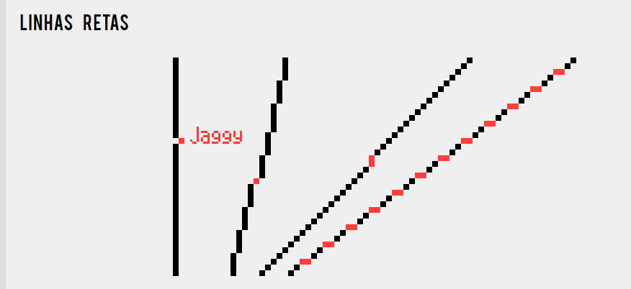
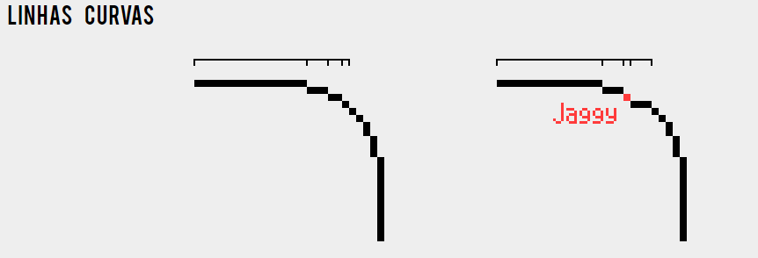
Começando pelo básIco
JAGGIES
Existem duas linhas básicas que precisamos aprender a fazer em pixel art: retas e curvas
A chave para criar belas linhas de pixels é reduzir o número de irregularidades :
è impossível evitar completamente as irregularidades em um sprite portanto O objetivo é simplesmente minimizá-los

Slide 6

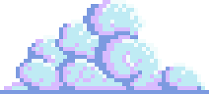
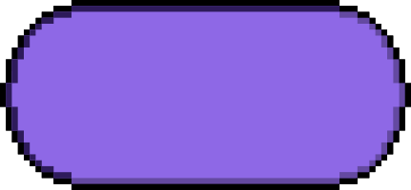
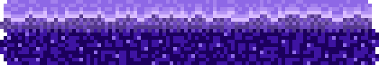
Termos que são interessantes e como USAR:
ANTI-ALIASING
SELLOUT
DITHERING

Slide 7
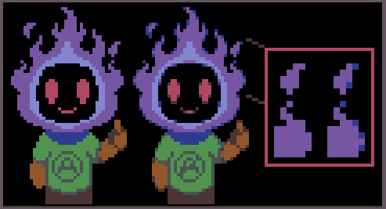
ANTI-ALIASING
objetIvo:
Suavizar os contornos E DEIXA-LOS MAIS CIRCULARES - BLUR
REGRAS DE COMO USAR:
USAR UMA COR QUE ESTEJA ENTRE O FUNDO E A COR DO CONTORNO
USAR COM SELETIVIDADE PARA NAO ALTERAR A FORMA ORIGINAL
USAR APENAS QUANDO A ARTE JA ESTIVER FINALIZADA
USAR APENAS NO CONTORNO OU EM POUQUÍSSIMAS PARTES PARA A IMAGEM NÃO PARECER QUE ESTA COM RUIDO OU QUE PERDEU A DEFINIÇÃO

Slide 8

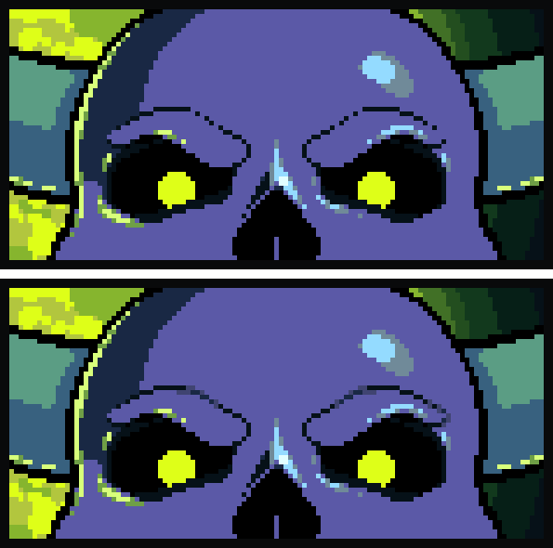

Como nosso cérebro processa uma linha quebrada de forma semelhante a uma linha anti-aliased, isso permite transmitir mudanças sutis de forma sem cores adicionais de uma maneira mais limpa e delicada.

Slide 9
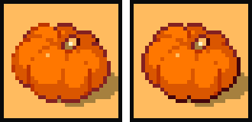
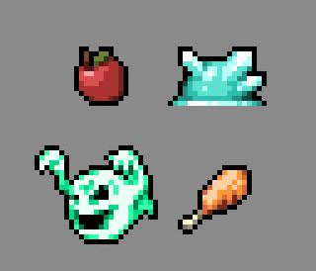
Sellout (delineamento seletIvo , às vezes também conhecIdo como contorno quebrado,)
OBJETIVO
Promover a ilusão de forma TRIDIMENSIONAL e TRANSMITIR MAIOR SUTILEZA AO DESENHO
Aplicado especificamente aos contornos de um sprite. Ele ainda usa pixels mais claros e mais escuros (ou mesmo a ausência de pixels) para indicar onde uma forma avança ou se afasta do contorno.
é uma escolha estilística e pode ou não ser apropriado, dependendo do estilo geral e do objetivo do trabalho

Slide 10
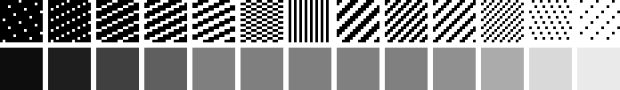
Dithering
OBJETIVO:
CRIAR a ilusão de maIor profundIdade de cores em situações com restrições de cores reais ou auto-impostas
o dithering usa os dados de cores de vários pixels de cores diferentes para transmitir novas informações de cores por meio da aplicação de certos padrões de pontilhamento que implicam diferentes valores percebidos e cores. Portanto, a quantidade de uma cor dentro de uma área maior de outra cor afeta a cor geral percebida e pode transmitir um gradiente de cores ou uma transição suave entre as cores

Slide 11
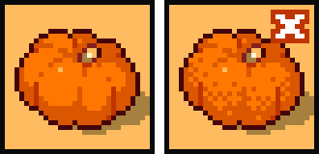
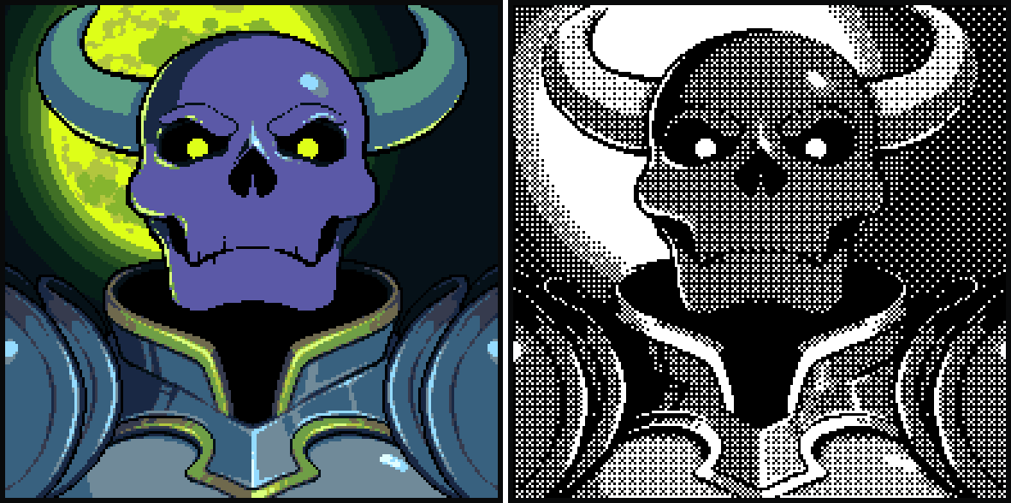
Independentemente do aplicativo, alguns sprites são simplesmente pequenos demais para apresentarem pontilhamento em relação à quantidade de detalhes que podem conter. Por exemplo, eu não recomendaria o pontilhamento para a maioria dos sprites de personagens, especialmente aqueles que precisam ser animados.
Peças de 1 bit com pontilhamento se beneficiarão de uma resolução mais alta em geral, pois certos padrões de pontilhamento requerem inerentemente uma certa quantidade de pixels adjacentes disponíveis.

Slide 12
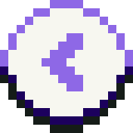
Hora de praticar!
Abram o piskel no computador de vocês pelo navegador, e bora explorar essa ferramenta.

Slide 13



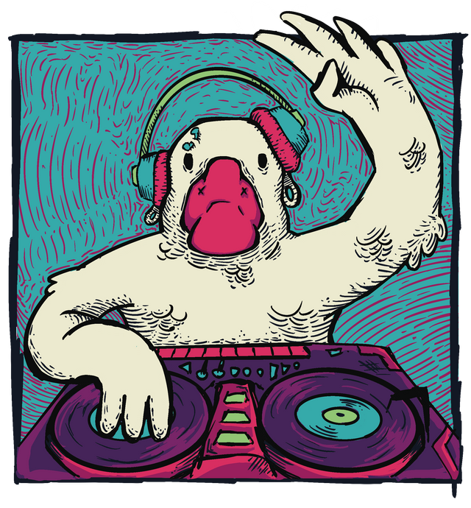
O primeiro treino será produzir
uma peça de xadrez a sua escolha em 64 bit
O segundo treino será produzir
um gamsinho :
primeiro em 32x32 e depois em uma maior resolução 64x64
estas artes nao precisam ser enviadas, serão apenas para auxiliar no desenvolvimento de voces

Slide 14
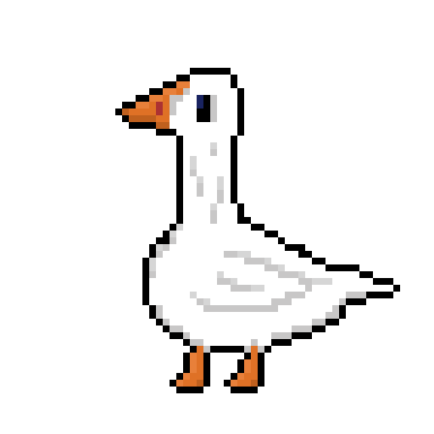
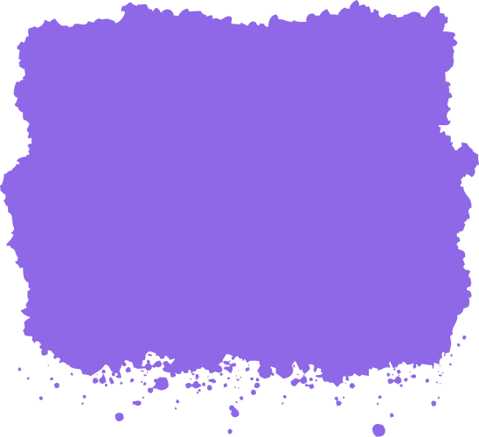
Sintam-se a vontade para pegar suas próprias referências, este é um exemplo de base produzido pela nossa artista Mary.

Slide 15
A Entrega para o processo seletivo será uma arte colorida de 64 ou 128 bit de um personagem orIgInal a sua escolha, com design de frente e costas a data final de entrega será dia 12 de abril
as tarefas devem ser enviadas no email da gamso para a avaliação
gamsogamedev@gmail.com
formato png ou jpg , qualquer formato diferente será desclassificado

Slide 16
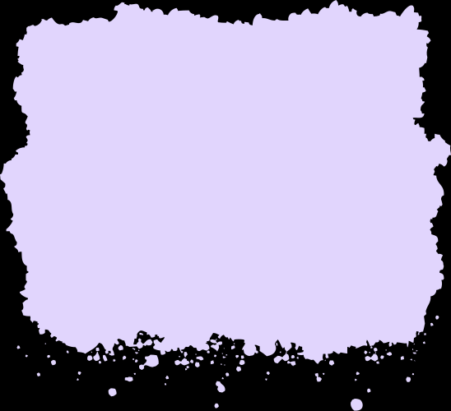
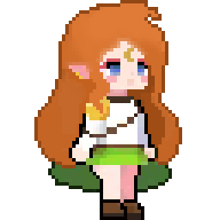
Deixarei modelos de referência pra vocês usarem mas mais uma vez, sintam-se a vontade pra procurar outras referências

Slide 17
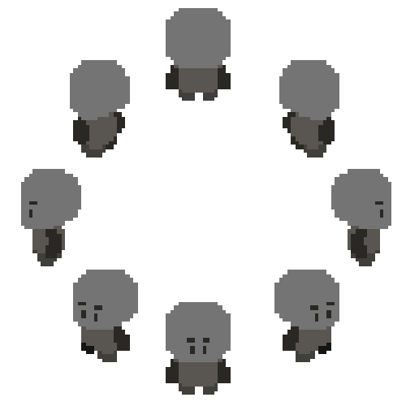
modelo de base com todas as posições sem fundo no discord da gamso

Slide 18



fim da aula
para sanar quaisquer dúvidas nos chame no discord ou instagram : @gamsogamedev
Hooooooonk!

